Slide 2
ÍNDICE
Construção do mundo globalizado 3
Europa: território e natureza 27
Europa: população e economia 39
Ásia 52
Regiões da Ásia 63
Oceania 88

Slide 3
A construção do
mundo globalizado

Slide 4
Mundialização e globalização
O conceito de mundialização refere-se
a questões econômicas e de comércio, ou seja, à expansão de mercados e de fluxos de capitais no mundo.
A globalização refere-se
à integração do espaço geográfico mundial e envolve certa padronização de costumes, com ação predominante dos meios de comunicação. Seus efeitos podem ser sentidos desde
a mudança de hábitos alimentares até a velocidade da propagação de doenças como a pandemia de Covid-19 e problemas político-econômicos que afetam simultaneamente os países.

Slide 5
Inovações tecnológicas
Primeira Revolução Industrial
Segunda Revolução Industrial
- Capitalismo industrial
Fábricas
Navios e trens a vapor
Indústrias têxteis e mineradoras
Carvão mineral como fonte de energia
Salários baixos e longas jornadas de trabalho
Capitalismo financeiro
Petróleo e aço
Indústrias petroquímicas, automobilísticas e siderúrgicas
Multinacionais

Slide 6
Inovações tecnológicas
Terceira Revolução Industrial
O espaço geográfico torna-se um meio técnico-científico-informacional, constituído por paisagens onde cada vez mais aparecem elementos como antenas de satélite e telefonia celular, redes de eletricidade, cabos de fibra óptica, modernos sistemas de transportes e prédios inteligentes etc.
Capitalismo informacional
Linha de montagem com circuitos eletrônicos, computadores, softwares, internet, processos automatizados, robôs

Slide 7
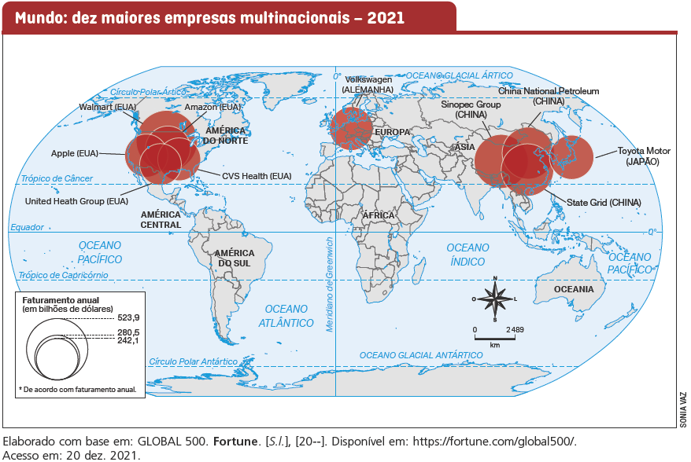
Multinacionais
.

Slide 8
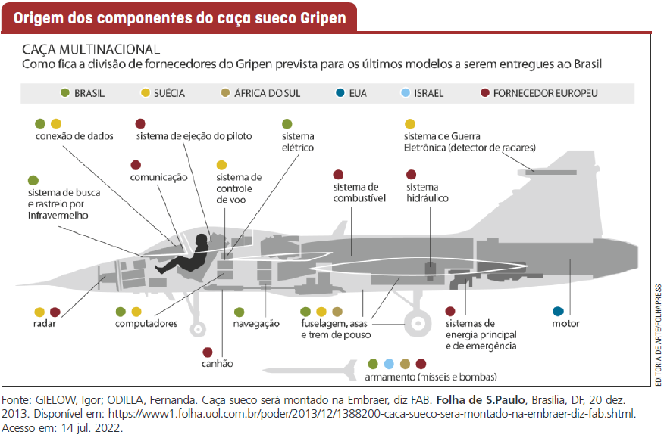
Internacionalização e fragmentação da produção
A evolução dos meios de transporte e de comunicação favoreceu a busca por menores custos e maiores lucros, permitindo às empresas fragmentar as etapas de produção e montagem de seus produtos. Com isso, componentes e partes de um mesmo bem passaram a ser fabricados em diferentes locais do planeta, seja por filiais, seja por empresas parceiras.

Slide 9
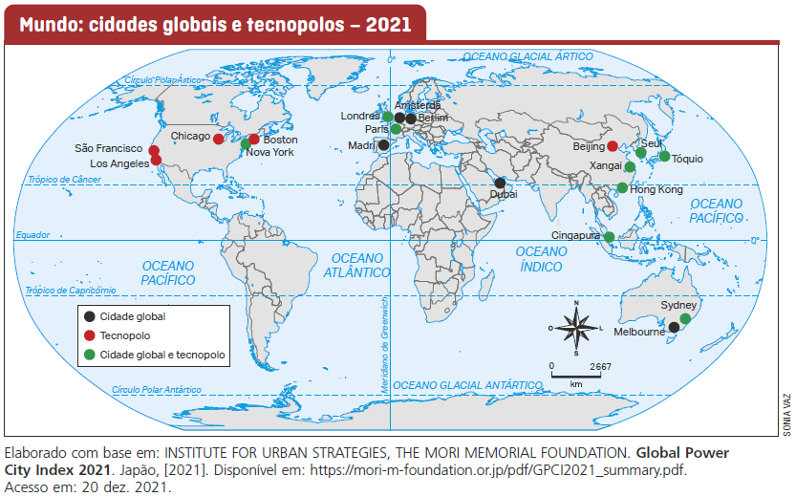
Cidades globais e tecnopolos

Slide 10
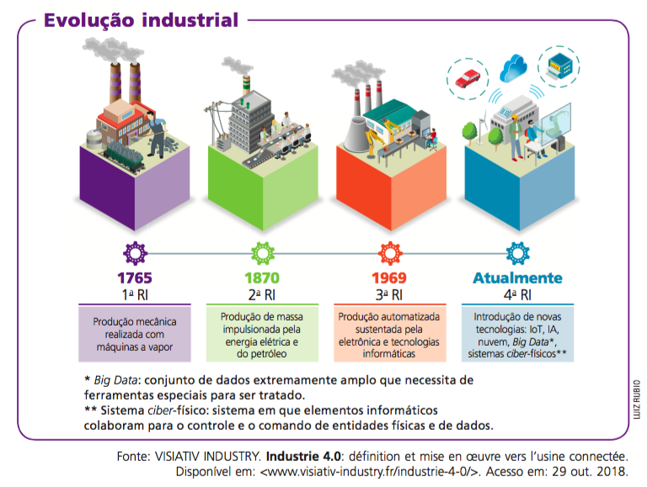
Indústria 4.0

Slide 11
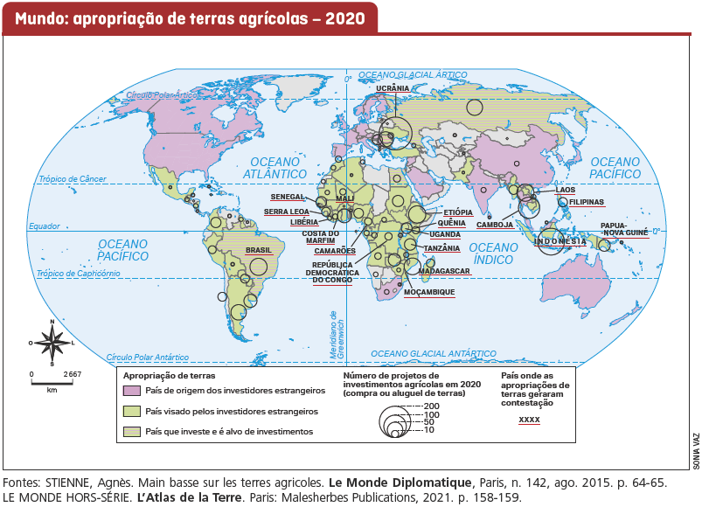
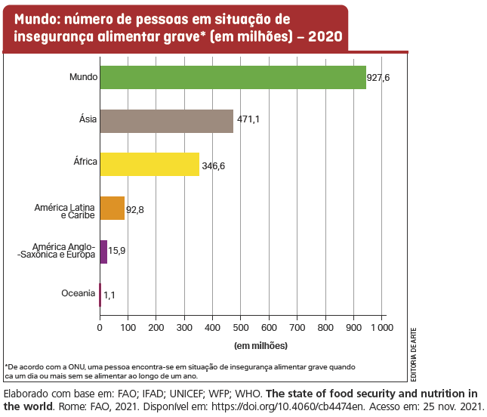
Apropriação de terras e segurança alimentar
A apropriação das terras agrícolas por empresas multinacionais e países estrangeiros está relacionada a uma série de fatores que impactam diretamente a população rural dos países mais pobres e em desenvolvimento.

Slide 12
Efeitos da globalização
Inovações nas atividades agropecuárias, como a mecanização da produção e o uso de substâncias como fertilizantes e agrotóxicos.
Aumento da produtividade e redução da necessidade da mão de obra.
Concentração de terras nas mãos de poucas pessoas.
Intenso êxodo rural.
Dependência de energia não renovável.
Esgotamento das reservas energéticas.
Intensificação de problemas ambientais como a emissão de gases do efeito estufa (GEEs) que, de acordo com grande parte da comunidade científica, contribui para o aquecimento global.
Desemprego estrutural.
Aumento do subemprego.

Slide 13
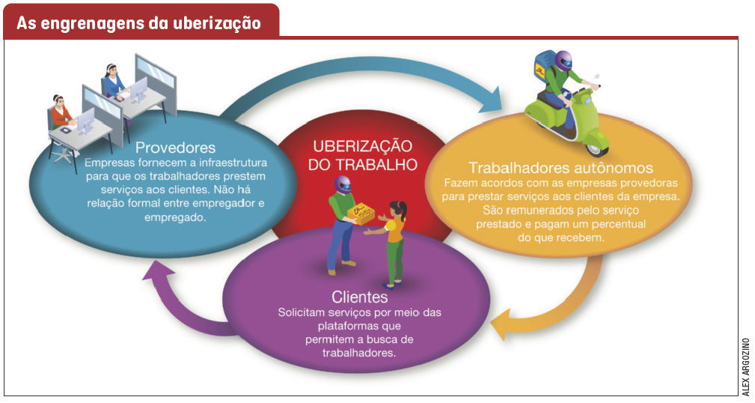
Desemprego e precarização do trabalho

Slide 14
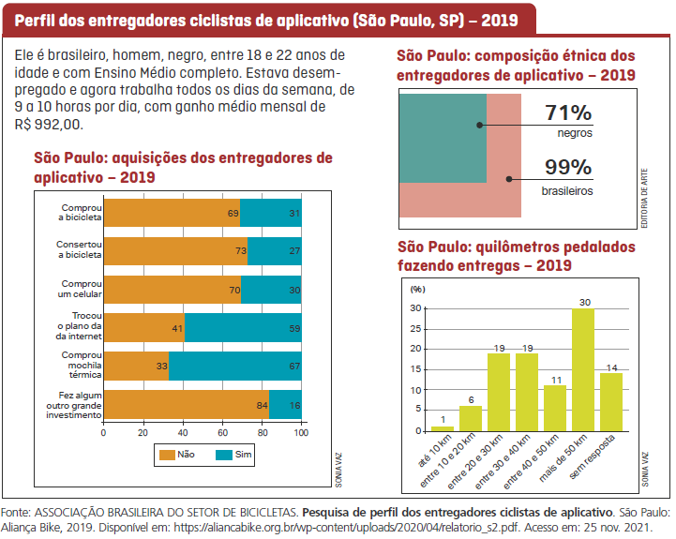
Desemprego e precarização do trabalho

Slide 15
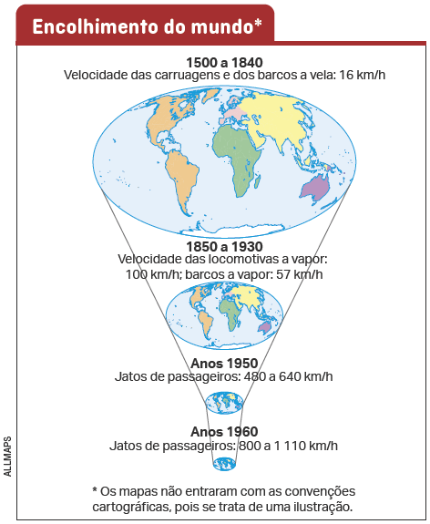
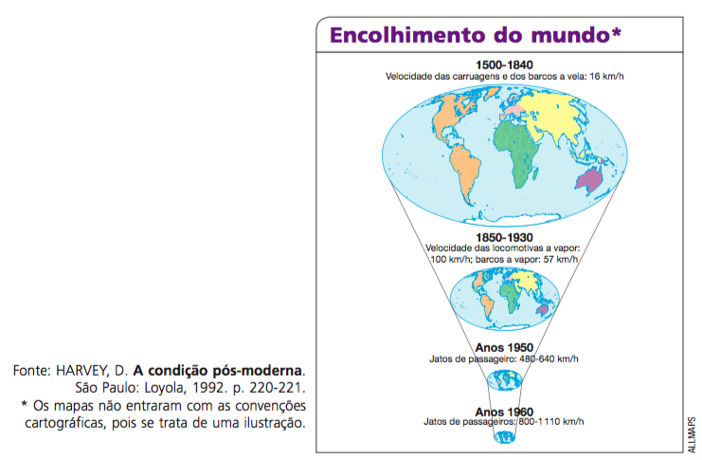
Efeitos da globalização

Slide 16
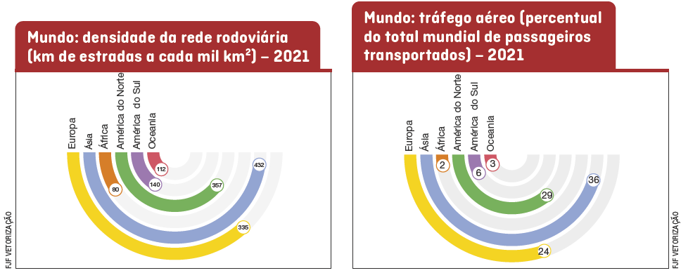
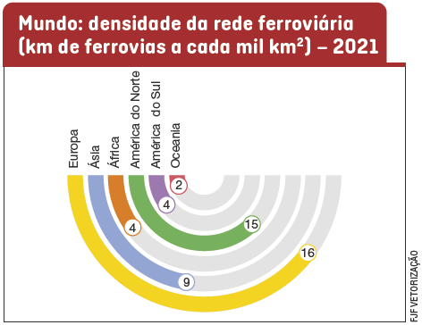
Evolução do sistema de transportes

Slide 17
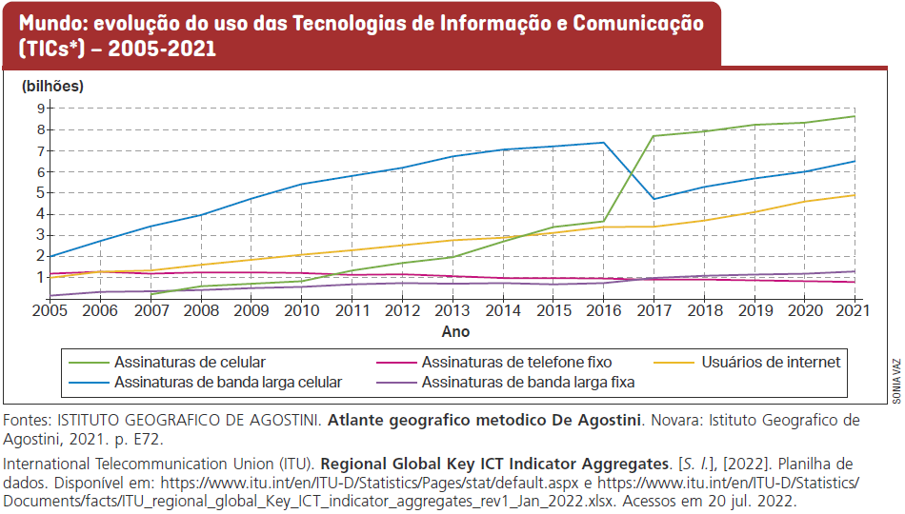
Evolução da rede
de comunicações

Slide 18
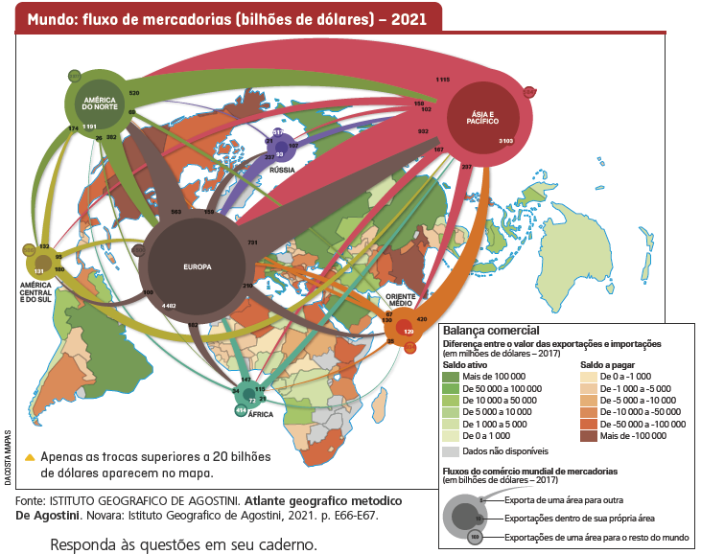
Fluxos mundiais

Slide 19
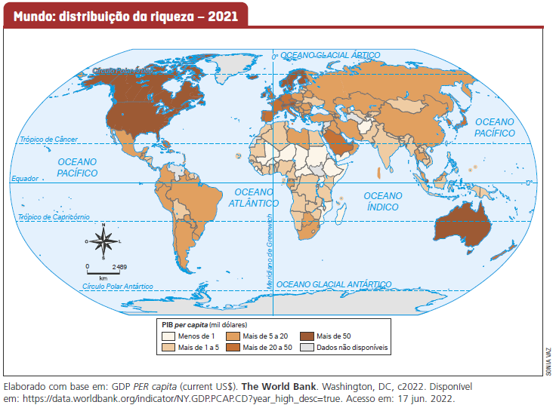
Desigualdade socioeconômica
Distribuição da riqueza

Slide 20
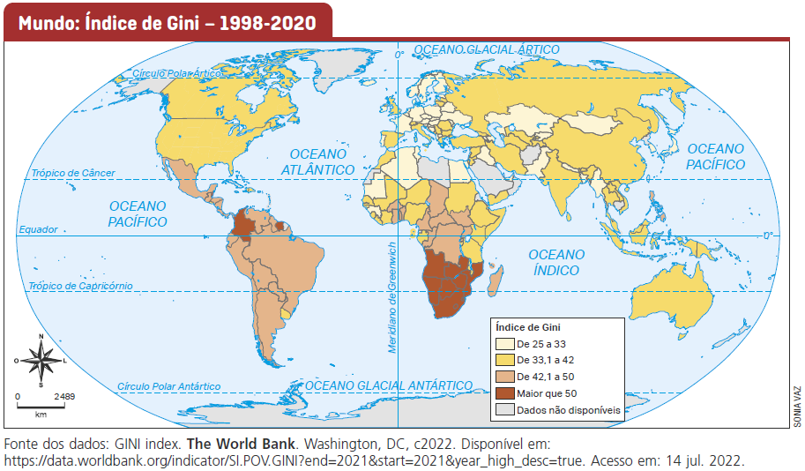
Desigualdade socioeconômica
Concentração de renda
O Índice de Gini combina aspectos econômicos e sociais, medindo a distribuição de renda em determinada população.
Ele varia de 0 a 100, sendo mais desigual quanto mais próximo de 100.

Slide 21
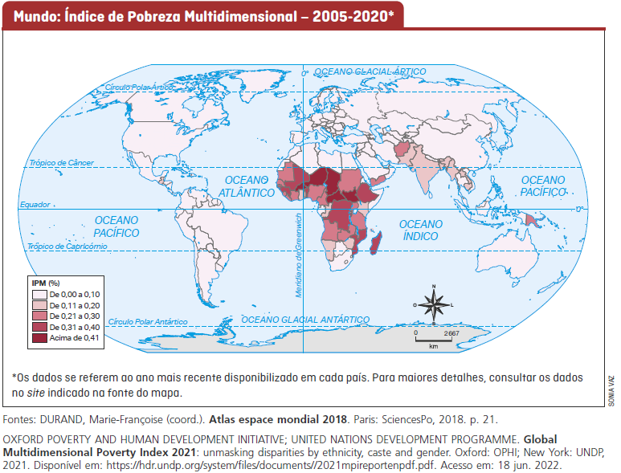
Desigualdade
socioeconômica
Pobreza multidimensional

Slide 22
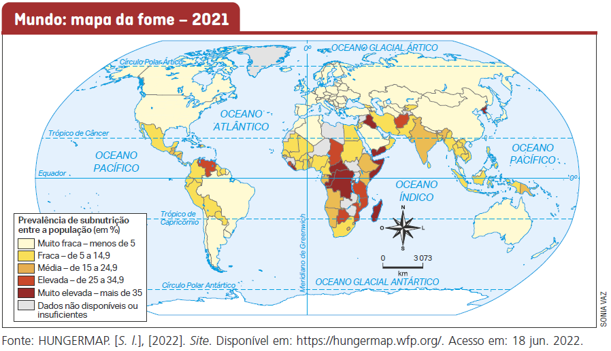
Desigualdade
socioeconômica
Mapa da fome

Slide 23
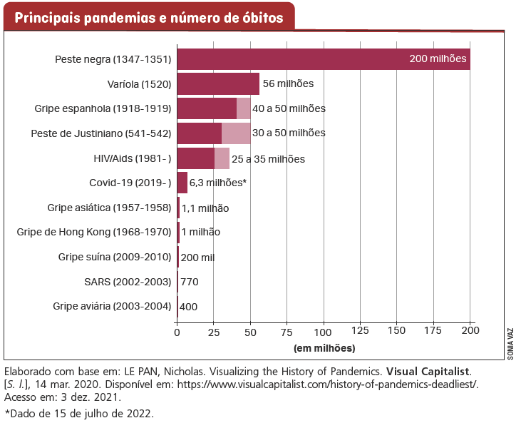
Globalização e pandemias

Slide 24
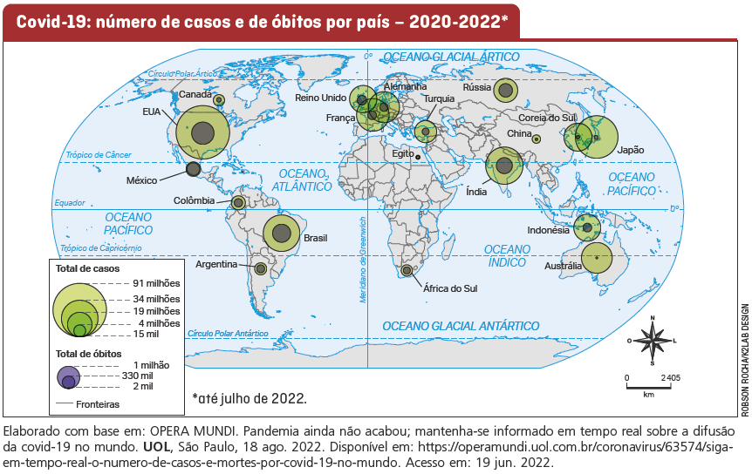
Pandemia de Covid-19

Slide 25
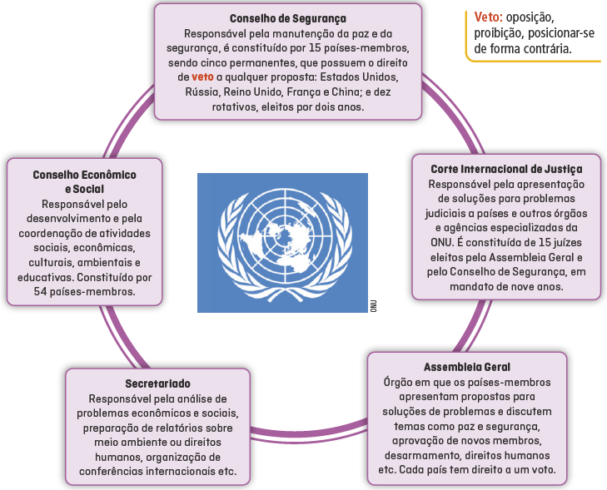
Organizações
Governamentais
internacionais
Organização
das Nações Unidas

Slide 26
Organizações governamentais internacionais
Agências da ONU
Banco Mundial
Fundo Monetário Internacional (FMI)
Organização Mundial da Saúde (OMS)
Organização das Nações Unidas para Agricultura e Alimentação (FAO)
Organização das Nações Unidas para a Educação, a Ciência e a Cultura (Unesco)
Fundo das Nações Unidas para a Infância (Unicef)
Programa das Nações Unidas para o Meio Ambiente (PNUMA)

